Slide 1
RESULTADOS 3er Proceso Fiscalización Transparencia Activa
Corporaciones Municipales
Salud y Educación
2015

Slide 2
Antecedentes
Plantillas
Herramienta de Autoevaluación
Requerimiento N° 2079.
Capacitaciones
Fiscalización 2013
Se anuncia fiscalización 2014
15 Sumarios año 2014

Slide 3
Fiscalizaciones
PROMEDIO
2013
13,26%
¿Qué se publica?
2014
45,73%
Requerimiento N° 2079.
2015
? %
Consistencia
Instrucción G N°11

Slide 4
Consistencia de la Información
Informes anteriores
Reclamos
Bases de datos
Propia Web de la Corporación
Comparación entre Corporaciones
Navegando por la Web (Google)
Subsidios y beneficios
Trámites
Auditorías
Diario Oficial
COHERENCIA CON PÁGINA WEB DEL SERVICIO
ADMISIÓN COLEGIO Y CONSULTORIO
BASE DE DATOS página web de CGR
DIARIO DIGITAL BASE DE DATOS
DIARIO DIGITAL

Slide 5
Resultados Fiscalización 2015
45,44%
Puntaje Promedio (53 Corporaciones fiscalizadas)
2013 | 2014 | 2015 | Variación
13,26% | 45,73% | 45,44% | -0,29
Puntaje Promedio (53 Corporaciones fiscalizadas)

Slide 6
Comparación Por Organismos

Slide 7
Distribución Puntajes Corporaciones Municipales

Slide 8
Resultados por Materia

Slide 9
Variaciones por materia 2014 -2015

Slide 10
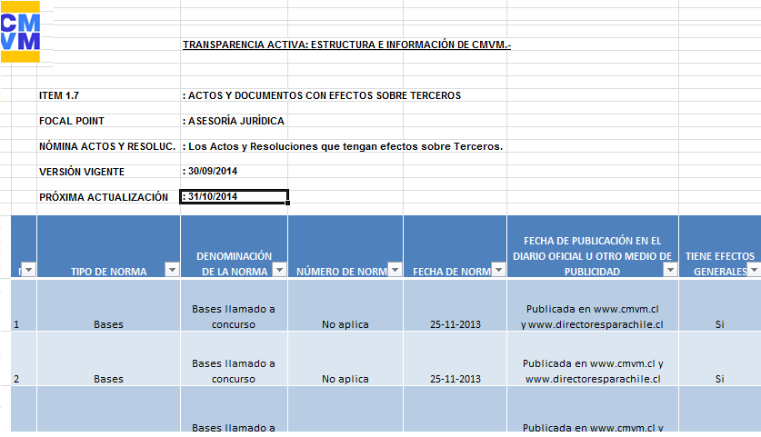
Actos con Efectos Sobre Terceros
Deben presentar:
Fijación de horarios de Funcionamientos de establecimientos educacionales y de Salud
Concursos públicos
Información incompleta:
Publica los Horarios solo establecimientos de salud
Información desactualizadas:
Plantillas desactualizadas (misma información)
No publica la información Histórica
http://www.cmvm.cl/

Slide 11
Actos con Efectos Sobre Terceros
Respecto a la Baja
No presenta sección
Link no operativo
No corrigen observación IFTA 2014
No presentan los actos mínimos (Req. Nº 2079)
- Solo uno o desactualizado
No presenta la información histórica

Slide 12
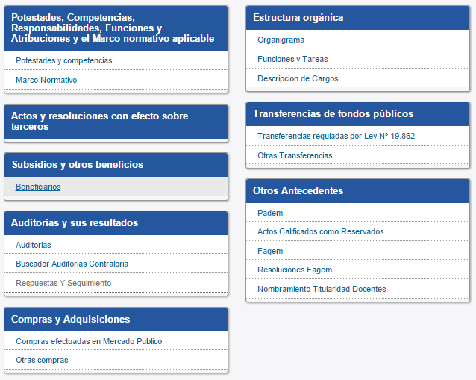
Ejemplo:

Slide 13
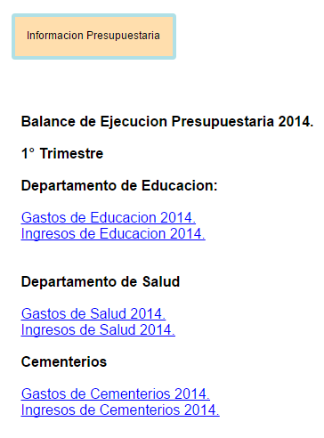
Presupuestos
Deben presentar:
Presupuesto Inicial 2015
Ejecución presupuestaria
Modificaciones presupuestarias
Pasivos
-24,84%
Información desactualizada
Información Completa
http://transparencia.cmpuentealto.cl/
http://www.cormudesi.cl/BEP1TRIM2014_GASTOS_EDUCACION.pdf

Slide 14
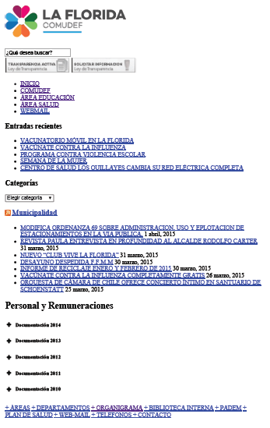
Personal
Deben presentar:
Planta del personal y personal a contrata (dotación docente y de salud comunal)
Personal que preste servicios en virtud de un contrato no regido por las normas citadas anteriormente
Todas las demás personas naturales que presten servicios para la Corporación
-9,03%
Incumplimientos:
Información desactualizada
Plantillas sin información
Links no operativos
No presenta plantillas independientes

Slide 15
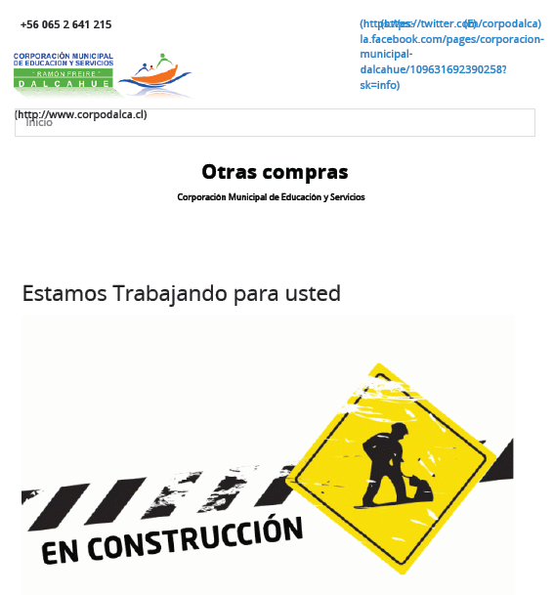
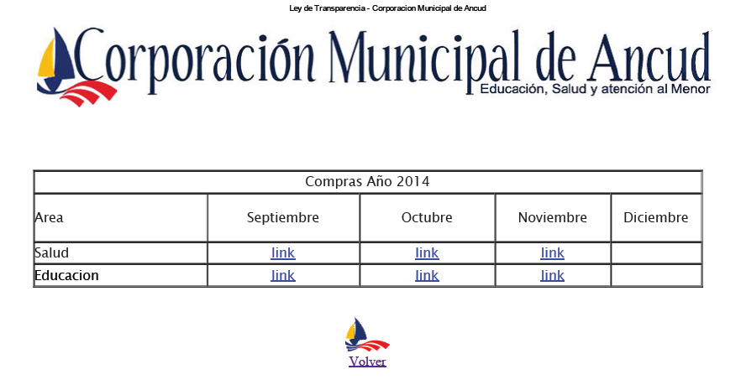
Compras
Deben presentar:
Plantilla que contienen la siguiente información:
Individualización del contratista
Individualización de socios o accionistas
Objeto de la contratación
Monto o precio total contenido
Duración del contrato
Link al texto íntegro del contrato y modificaciones si las hubiere
-8,54%
Incumplimientos:
Información desactualizada
No publica link a contratos relativos a bienes inmuebles

Slide 16
Ítem 1.8 Trámites y Requisitos
48,84% Incumplimiento
14 Corporaciones Municipales No presentan información
1.607.787 ciudadanos*
No pueden acceder a la información, acerca de:
Inscripción en Consultorios o CESFAM
Acceso a Entrega de Leche o retiro de medicamentos
Inscripción a Salas Cunas
Inscripción Escuelas y Liceos
Fuente: SINIM, Subsecretaría de Desarrollo Regional y Administrativo

Slide 17
Impacto en los Ciudadanos
Ítem 1.7 Actos con Efectos Sobre Terceros
Acto de fijación de horario
Concursos Públicos
0 % de Cumplimiento en las 53 Corporaciones Fiscalizadas.
En términos de población eso significa que potencialmente 6.908.892 de habitantes*
No pueden acceder a la información, acerca de:
Horarios de Atención de Centros de Salud Comunal.
Horarios de Funcionamiento de Establecimientos Educacionales.
Concursos de Personal de las Corporaciones Municipales.
Fuente: SINIM, Subsecretaría de Desarrollo Regional y Administrativo

Slide 18
Puntajes Máximos
INSTITUCIÓN | REGIÓN | 2014 | 2015 | VARIACION
CORPORACION MUNICIPAL DE PUERTO NATALES* | XII | 7,36% | 87,87% | 80,51
CORPORACION MUNICIPAL DE PROVIDENCIA* | RM | 12,68% | 80,41% | 67,73
CORPORACION MUNICIPAL DE CHONCHI | X | 94,54% | 79,30% | -15,24
CORPORACION MUNICIPAL DE PEÑALOLEN | RM | 81,75% | 78,69% | -3,06
CORPORACION MUNICIPAL DE PUENTE ALTO | RM | 92,08% | 78,53% | -13,55
CORPORACION MUNICIPAL DE SAN JOAQUIN | RM | 93,79% | 76,84% | -19,95
CORPORACION MUNICIPAL DE RENCA | RM | 65,34% | 75,17% | 9,83
CORPORACION MUNICIPAL DE LAS CONDES | RM | 91,98% | 73,99% | -17,99
CORPORACIÓN MUNICIPAL DE PUNTA ARENAS | XII | 36,89% | 71,36% | 34,47
CORPORACION MUNICIPAL DE COLINA | RM | 55,03% | 66,02% | 10,99
* Corp. M con instrucción de Sumario

Slide 19
Puntajes Mínimos
INSTITUCIÓN | REGIÓN | 2014 | 2015 | VARIACION
CORPORACION MUNICIPAL DE TILTIL* | RM | 0,00% | 0,00% | 0
CORPORACION MUNICIPAL DE SAN JOSE DE MAIPO* | RM | 0,00% | 2,50% | 2,5
CORPORACION MUNICIPAL DE IQUIQUE* | I | 3,04% | 2,68% | -0,36
CORPORACIÓN MUNICIPAL DE QUELLÓN* | X | 9,17% | 2,68% | -6,49
CORPORACION MUNICIPAL DE SAN FERNANDO* | VI | 0,00% | 7,15% | 7,15
CORPORACION MUNICIPAL DE LAMPA* | RM | 13,70% | 16,25% | 2,55
CORPORACION MUNICIPAL DE MARIA PINTO* | RM | 0,00% | 16,97% | 16,97
CORPORACION MUNICIPAL DE DALCAHUE* | X | 4,97% | 17,82% | 12,85
CORPORACION MUNICIPAL DE QUINTA NORMAL | RM | 46,99% | 18,77% | -28,22
CORPORACION MUNICIPAL DE LO PRADO | RM | 46,16% | 25,60% | -20,56
* Corp. M con instrucción de Sumario

Slide 20
Mayores incrementos
INSTITUCION | 2014 | 2015
CORP. MUNICIPAL DE PUERTO NATALES* | 7,36% | 87,87%
CORP. MUNICIPAL DE PROVIDENCIA* | 12,68% | 80,41%
CORPORACION MUNICIPAL DE LA SERENA* | 3,93% | 65,48%
CORPORACION MUNICIPAL DE QUINCHAO* | 0,00% | 45,60%
CORPORACION MUNICIPAL DE QUEILEN* | 4,90% | 39,79%
CORPORACION MUNICIPAL DE PUERTO NATALES*
+80,51
CORPORACION MUNICIPAL DE PROVIDENCIA*
+67,73
CORPORACION MUNICIPAL DE LA SERENA*
+61,55
CORPORACION MUNICIPAL DE QUINCHAO*
+45,60
CORPORACION MUNICIPAL DE QUEILEN*
+34,89
* Corp. M con instrucción de Sumario

Slide 21
Mayores bajas
INSTITUCION | 2014 | 2015
CORPORACION MUNICIPAL DE ISLA DE MAIPO | 99,35% | 48,34%
CORPORACION MUNICIPAL DE LA REINA | 91,52% | 41,76%
CORPORACION MUNICIPAL DE SAN MIGUEL | 88,97% | 48,96%
CORPORACION MUNICIPAL DE PIRQUE | 74,29% | 34,35%
CORPORACION MUNICIPAL DE CONCHALI | 63,38% | 31,53%
CORPORACION MUNICIPAL TIL TIL* | 0% | 0%
2014
No presenta
BANNER
TA
CM CONCHALÍ
-31,85
2015
No presenta
BANNER
TA
CM PIRQUE
-39,94
CM TIL TIL
0*
CM SAN MIGUEL
-40,01
CM LA REINA
-49,76
CM ISLA DE MAIPO
-51,01
* Corp. M con instrucción de Sumario

Slide 22
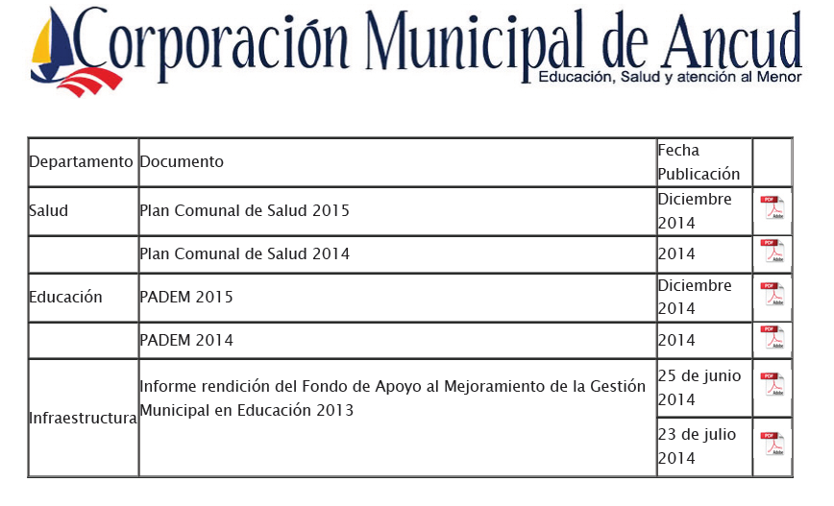
Buenas Prácticas
42 Corporaciones publican actos anteriores a la Ley de Transparencia (abril 2009)
Otros Antecedentes
27 instituciones presentan
otras materias

Slide 23
Buenas Prácticas
Estructura Orgánica
12 presentan Organigrama Interactivo.
18 incluyen los nombres de los jefes de unidad.
CORPORACIÓN DE DESARROLLO SOCIAL CALAMA

Slide 24
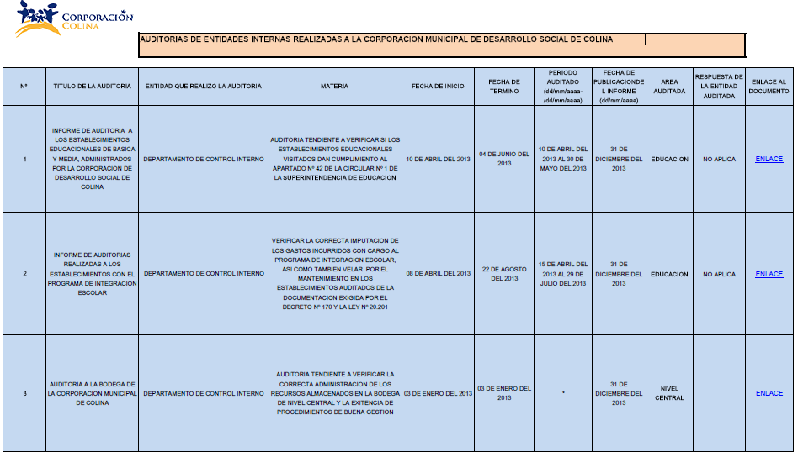
Buenas Prácticas
Auditorías
12 publican el resultado de las auditorías que realiza por sí mismo o encargue a una entidad externa.
La Corp. Municipal de Colina presenta los informes de Auditorías Internas años 2013 y 2014.

Slide 25
Buenas Prácticas
Usabilidad: 2015: 75,75%
sube +10,14 puntos respecto del año 2014 ( 65,61%).

Slide 26
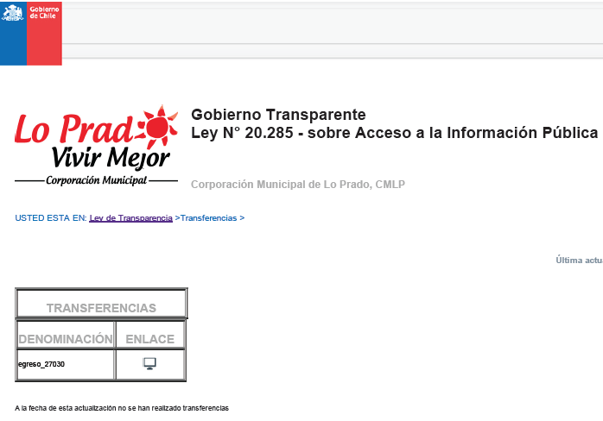
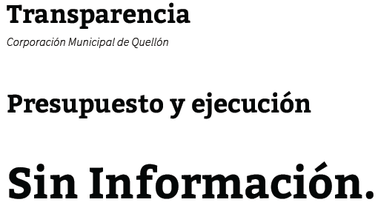
Malas prácticas…ausencia de lenguaje ciudadano

Slide 27
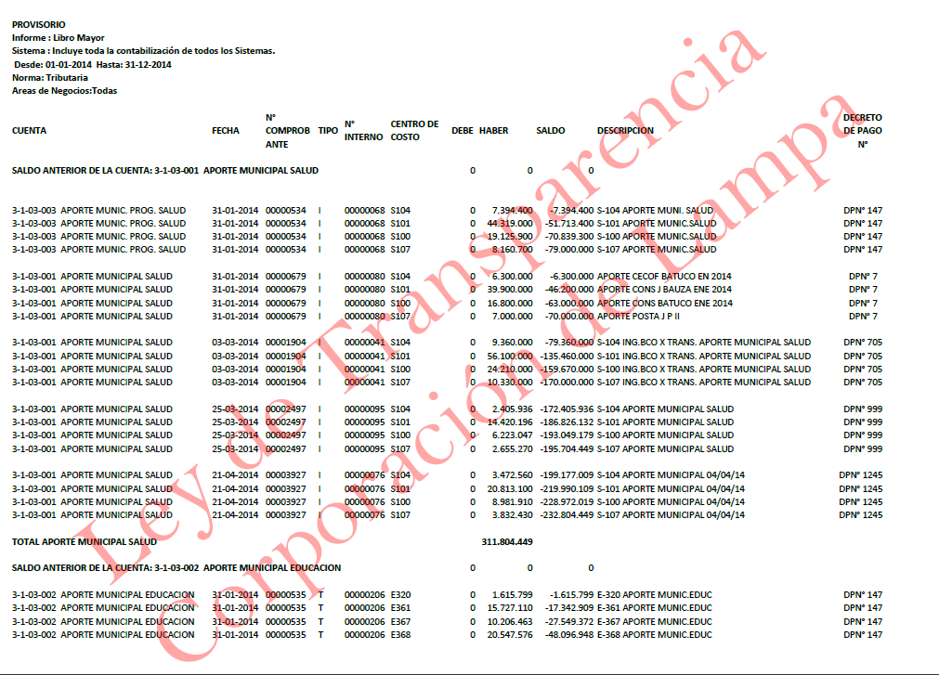
Malas prácticas…ausencia de lenguaje ciudadano

Slide 28
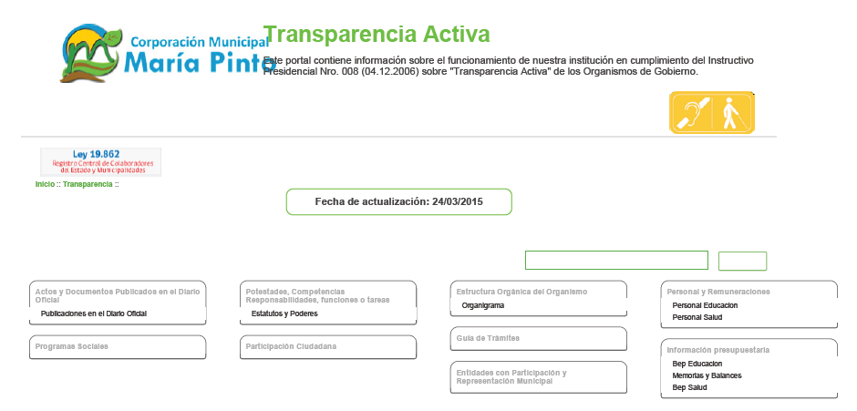
Malas prácticas…ausencia de lenguaje ciudadano
No publica trámites

Slide 29
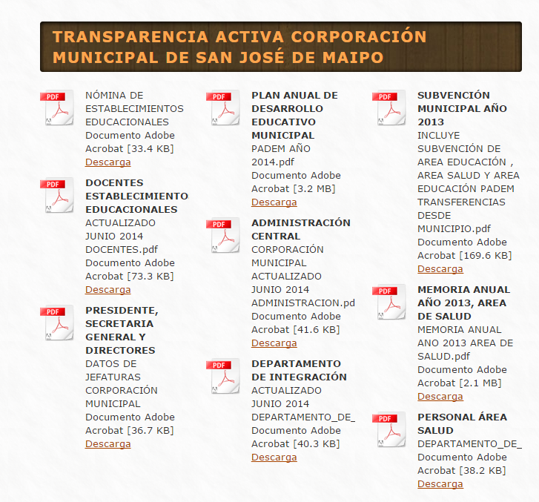
Malas prácticas…ausencia de lenguaje ciudadano
No presenta link diferenciadores

Slide 30
Corporaciones Vs Municipios
INSTITUCION | Puntaje MUNICIPIO Ranking 2014 | RANKING CORPORACIÓN MUNICIPAL 2015 | Variación Ranking Corporación 2015 – Ranking Municipal 2014
CORPORACION MUNICIPAL DE IQUIQUE | 74,70% | 2,68% | -72,02
CORPORACION MUNICIPAL DE LAMPA | 77,44% | 16,25% | -61,19
CORPORACION MUNICIPAL DE SAN FERNANDO | 62,80% | 7,15% | -55,65
CORPORACION MUNICIPAL DE TILTIL | 49,18% | 0,00% | -49,18
CORPORACIÓN MUNICIPAL DE QUELLÓN | 50,12% | 2,68% | -47,44
CORPORACION MUNICIPAL DE ANCUD | 81,06% | 33,71% | -47,35
CORPORACION MUNICIPAL DE DALCAHUE | 56,03% | 17,82% | -38,21
CORPORACION MUNICIPAL DE LA SERENA | 100,00% | 65,48% | -34,52
CORPORACION MUNICIPAL DE CERRO NAVIA | 89,74% | 57,06% | -32,68
CORPORACION MUNICIPAL DE SAN JOSE DE MAIPO | 31,00% | 2,50% | -28,50
CORPORACION MUNICIPAL DE PROVIDENCIA | 100,00% | 80,41% | -19,59
CORPORACION MUNICIPAL DE MARIA PINTO | 27,91% | 16,97% | -10,94
CORPORACION MUNICIPAL DE QUEILEN | 46,46% | 39,79% | -6,67
CORPORACION MUNICIPAL DE PUERTO NATALES | 68,34% | 87,87% | 19,53
CORPORACION MUNICIPAL DE QUINCHAO | 25,10% | 45,60% | 20,50

Slide 31
Sumarios 2015
Criterio: Bajo el Promedio del Tipo
 | INSTITUCION | TIPOLOGÍA SUBDERE | PUNTAJE 2015 | PUNTAJE PROMEDIO | SUMARIO ANTERIOR
1 | CORPORACION MUNICIPAL DE LA REINA | TIPO 1 | 41,76% | 53,65% | NO
2 | CORPORACION MUNICIPAL DE SAN MIGUEL | TIPO 1 | 48,96% | 53,65% | NO
3 | CORPORACION MUNICIPAL DE PIRQUE | TIPO 2 | 34,35% | 43,55% | NO
4 | CORPORACION MUNICIPAL DE CONCHALI | TIPO 1 | 31,53% | 53,65% | NO
5 | CORPORACION MUNICIPAL DE QUINTA NORMAL | TIPO 1 | 18,77% | 53,65% | NO
6 | CORPORACION MUNICIPAL DE CASTRO | TIPO 3 | 47,20% | 56,26% | NO
7 | CORPORACION MUNICIPAL DE VIÑA DEL MAR | TIPO 1 | 44,90% | 53,65% | NO
8 | CORPORACION MUNICIPAL DE PUDAHUEL | TIPO 1 | 46,64% | 53,65% | NO
9 | CORPORACION MUNICIPAL DE LO PRADO | TIPO 1 | 25,60% | 53,65% | NO
10 | CORPORACIÓN MUNICIPAL DE LA FLORIDA | TIPO 1 | 26,11% | 53,65% | NO
11 | CORPORACIÓN MUNICIPAL DE QUELLÓN | TIPO 4 | 2,68% | 30,74% | SI
12 | CORPORACION MUNICIPAL DE ÑUÑOA | TIPO 1 | 52,52% | 53,65% | NO
13 | CORPORACION MUNICIPAL DE IQUIQUE | TIPO 2 | 2,68% | 43,55% | SI
14 | CORPORACION MUNICIPAL DE TILTIL | TIPO 4 | 0,00% | 30,74% | SI
15 | CORPORACION MUNICIPAL DE SAN JOSE DE MAIPO | TIPO 4 | 2,50% | 30,74% | SI
16 | CORPORACION MUNICIPAL DE LAMPA | TIPO 2 | 16,25% | 43,55% | SI
17 | CORPORACION MUNICIPAL DE RANCAGUA | TIPO 1 | 43,26% | 53,65% | NO
18 | CORPORACION MUNICIPAL DE SAN FERNANDO | TIPO 4 | 7,15% | 30,74% | SI
19 | CORPORACION MUNICIPAL DE CURACO DE VELEZ | TIPO 5 | 34,73% | 38,16% | NO
20 | CORPORACIÓN MUNICIPAL DE VALPARAÍSO | TIPO 1 | 51,64% | 53,65% | NO
21 | CORPORACION MUNICIPAL DE DALCAHUE | TIPO 4 | 17,82% | 30,74% | SI
22 | CORPORACIÓN MUNICIPAL DE VILLA ALEMANA | TIPO 1 | 53,33% | 53,65% | NO
23 | CORPORACION MUNICIPAL DE MARIA PINTO | TIPO 5 | 16,97% | 38,16% | SI
24 | CORPORACION MUNICIPAL DE ANTOFAGASTA | TIPO 1 | 52,15% | 53,65% | NO
25 | CORPORACION MUNICIPAL DE ANCUD | TIPO 3 | 33,71% | 56,26% | SI

Slide 32
RANKING 2015

Slide 33
RANKING CUMPLIMIENTO CORPORACIONES MUNICIPALES
Ranking anual
Puntaje
Corporaciones
2015
2014
Diferencia de lugar
2015
2014
Puerto Natales
Providencia
Chonchi
Peñalolén
Puente Alto
San Joaquín
Renca
Las Condes
Punta Arenas
Colina
La Serena
Quilpué
Maipú
Cerro Navia
San Bernardo
42
39
-1
6
-1
-3
11
-3
23
13
35
-3
3
24
-7
87,87%
80,41%
79,30%
78,69%
78,53%
76,84%
75,17%
73,99%
71,36%
66,02%
65,48%
60,77%
57,39%
57,06%
56,78%
1
43
2
41
3
2
4
10
5
4
6
3
7
18
8
5
9
32
10
23
11
46
12
9
13
16
14
38
1/4
15
8

Slide 34
RANKING CUMPLIMIENTO CORPORACIONES MUNICIPALES
Ranking anual
Puntaje
Corporaciones
2015
2014
Diferencia de lugar
2015
2014
Puqueldón
Macul
Villa Alemana
Ñuñoa
Antofagasta
Valparaíso
San Miguel
Isla de Maipo
Talagante
Castro
Pudahuel
Quinchao
Viña del Mar
Calama
Buin
4
7
15
3
14
7
-15
-22
12
-14
-12
21
-13
8
-13
55,56%
54,87%
53,33%
52,52%
52,15%
51,64%
48,96%
48,34%
47,69%
47,20%
46,64%
45,60%
44,90%
44,14%
44,01%
16
20
17
24
18
33
19
22
20
34
21
28
22
7
23
1
24
36
25
11
26
14
27
48
28
15
29
37
2/4
30
17

Slide 35
RANKING CUMPLIMIENTO CORPORACIONES MUNICIPALES
Ranking anual
Puntaje
Corporaciones
2015
2014
Diferencia de lugar
2015
2014
Melipilla
Pozo Almonte
Panguipulli
Rancagua
Calera de Tango
La Reina
Queilen
San Vicente
Curaco de Vélez
Pirque
Ancud
Conchalí
La Florida
Lo Prado
Quinta Normal
4
-11
-6
-3
-22
-30
8
-8
0
-28
8
-23
-14
-18
-20
44,00%
43,92%
43,77%
43,26%
42,69%
41,76%
39,79%
34,82%
34,73%
34,35%
33,71%
31,53%
26,11%
25,60%
18,77%
31
35
32
21
33
27
34
31
35
13
36
6
37
45
38
30
39
39
40
12
41
49
42
19
43
29
44
26
3/4
45
25

Slide 36
RANKING CUMPLIMIENTO CORPORACIONES MUNICIPALES
Ranking anual
Puntaje
Corporaciones
2015
2014
Diferencia de lugar
2015
2014
Dalcahue
María Pinto
Lampa
San Fernando
Quellón
Iquique
San José de Maipo
Tiltil
-2
3
-8
2
-8
-4
0
0
17,82%
16,67%
16,25%
7,15%
2,68%
2,68%
2,50%
0,00%
46
44
47
50
48
40
49
51
50
42
51
47
52
52
53
53
4/4

Slide 37
Ranking Corporaciones Municipales 2015
Institución | Región | Ranking Corporación Municipal 2014 | Ranking Corporación Municipal 2015
CORPORACION MUNICIPAL DE PUERTO NATALES | XII | 7,36% | 87,87%
CORPORACION MUNICIPAL DE PROVIDENCIA | RM | 12,68% | 80,41%
CORPORACION MUNICIPAL DE CHONCHI | X | 94,54% | 79,30%
CORPORACION MUNICIPAL DE PEÑALOLEN | RM | 81,75% | 78,69%
CORPORACION MUNICIPAL DE PUENTE ALTO | RM | 92,08% | 78,53%
CORPORACION MUNICIPAL DE SAN JOAQUIN | RM | 93,79% | 76,84%
CORPORACION MUNICIPAL DE RENCA | RM | 65,34% | 75,17%
CORPORACION MUNICIPAL DE LAS CONDES | RM | 91,98% | 73,99%
CORPORACIÓN MUNICIPAL DE PUNTA ARENAS | XII | 36,89% | 71,36%
CORPORACION MUNICIPAL DE COLINA | RM | 55,03% | 66,02%
CORPORACION MUNICIPAL DE LA SERENA | IV | 3,93% | 65,48%
CORPORACION MUNICIPAL DE QUILPUE | V | 82,89% | 60,77%
CORPORACION MUNICIPAL DE MAIPU | RM | 69,20% | 57,39%
CORPORACION MUNICIPAL DE CERRO NAVIA | RM | 30,70% | 57,06%
CORPORACION MUNICIPAL DE SAN BERNARDO | RM | 84,59% | 56,78%
CORPORACION MUNICIPAL DE PUQUELDON | X | 60,12% | 55,56%
CORPORACION MUNICIPAL DE MACUL | RM | 51,29% | 54,87%
CORPORACIÓN MUNICIPAL DE VILLA ALEMANA | V | 36,61% | 53,33%
CORPORACION MUNICIPAL DE ÑUÑOA | RM | 57,74% | 52,52%
CORPORACION MUNICIPAL DE ANTOFAGASTA | II | 34,45% | 52,15%
CORPORACIÓN MUNICIPAL DE VALPARAÍSO | V | 40,82% | 51,64%
CORPORACION MUNICIPAL DE SAN MIGUEL | RM | 88,97% | 48,96%
CORPORACION MUNICIPAL DE ISLA DE MAIPO | RM | 99,35% | 48,34%
CORPORACION MUNICIPAL DE TALAGANTE | RM | 31,46% | 47,69%

Slide 38
Ranking Corporaciones Municipales 2015
Institución | Región | Ranking Corporación Municipal 2014 | Ranking Corporación Municipal 2015
CORPORACION MUNICIPAL DE CASTRO | X | 75,01% | 47,20%
CORPORACION MUNICIPAL DE PUDAHUEL | RM | 71,14% | 46,64%
CORPORACION MUNICIPAL DE QUINCHAO | X | 0,00% | 45,60%
CORPORACION MUNICIPAL DE VIÑA DEL MAR | V | 70,00% | 44,90%
CORPORACIÓN MUNICIPAL DE CALAMA | II | 31,04% | 44,14%
CORPORACION MUNICIPAL DE BUIN | RM | 67,04% | 44,01%
CORPORACION MUNICIPAL DE MELIPILLA | RM | 32,51% | 44,00%
CORPORACION MUNICIPAL DE POZO ALMONTE | I | 57,93% | 43,92%
CORPORACIÓN MUNICIPAL DE PANGUIPULLI | XIV | 42,22% | 43,77%
CORPORACION MUNICIPAL DE RANCAGUA | VI | 38,37% | 43,26%
CORPORACION MUNICIPAL DE CALERA DE TANGO | RM | 73,06% | 42,69%
CORPORACION MUNICIPAL DE LA REINA | RM | 91,52% | 41,76%
CORPORACION MUNICIPAL DE QUEILEN | X | 4,90% | 39,79%
CORPORACION MUNICIPAL DE SAN VICENTE | VI | 39,60% | 34,82%
CORPORACION MUNICIPAL DE CURACO DE VELEZ | X | 24,39% | 34,73%
CORPORACION MUNICIPAL DE PIRQUE | RM | 74,29% | 34,35%
CORPORACION MUNICIPAL DE ANCUD | X | 0,00% | 33,71%
CORPORACION MUNICIPAL DE CONCHALI | RM | 63,38% | 31,53%
CORPORACIÓN MUNICIPAL DE LA FLORIDA | RM | 39,94% | 26,11%
CORPORACION MUNICIPAL DE LO PRADO | RM | 46,16% | 25,60%
CORPORACION MUNICIPAL DE QUINTA NORMAL | RM | 46,99% | 18,77%
CORPORACION MUNICIPAL DE DALCAHUE | X | 4,97% | 17,82%
CORPORACION MUNICIPAL DE MARIA PINTO | RM | 0,00% | 16,97%
CORPORACION MUNICIPAL DE LAMPA | RM | 13,70% | 16,25%
CORPORACION MUNICIPAL DE SAN FERNANDO | VI | 0,00% | 7,15%
CORPORACIÓN MUNICIPAL DE QUELLÓN | X | 9,17% | 2,68%
CORPORACION MUNICIPAL DE IQUIQUE | I | 3,04% | 2,68%
CORPORACION MUNICIPAL DE SAN JOSE DE MAIPO | RM | 0,00% | 2,50%
CORPORACION MUNICIPAL DE TILTIL | RM | 0,00% | 0,00%

